Slide 1


AUDIÊNCIA PÚBLICA | SENADO FEDERAL 26.10.2021
INOVAÇÕES TECNOLÓGICAS NA PREVENÇÃO,DIAGNÓSTICO E TRATAMENTO DO CÂNCER

Slide 2
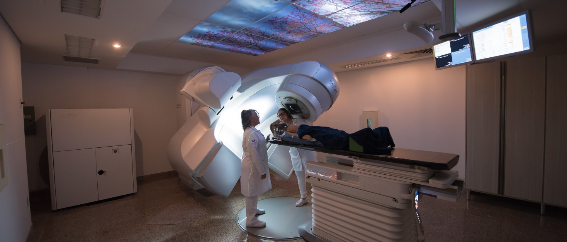
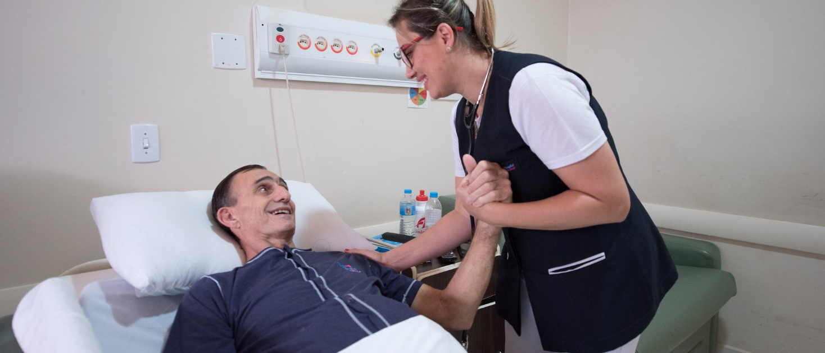
CÂNCER É A 2ª DOENÇA
QUE MAIS MATA NO MUNDO
(OMS, 2020)
O BRASIL REGISTROU AUMENTO
DE 81% DE NOVOS CASOS EM
UM PERÍODO DE 20 ANOS.
625 MIL NOVOS CASOS SÃO DIAGNOSTICADOS TODOS OS ANOS
(INCA, 2020)
EM 600 MUNICÍPIOS BRASILEIROS, CÂNCER É A PRIMEIRA CAUSA
DE MORTALIDADE.

Slide 3
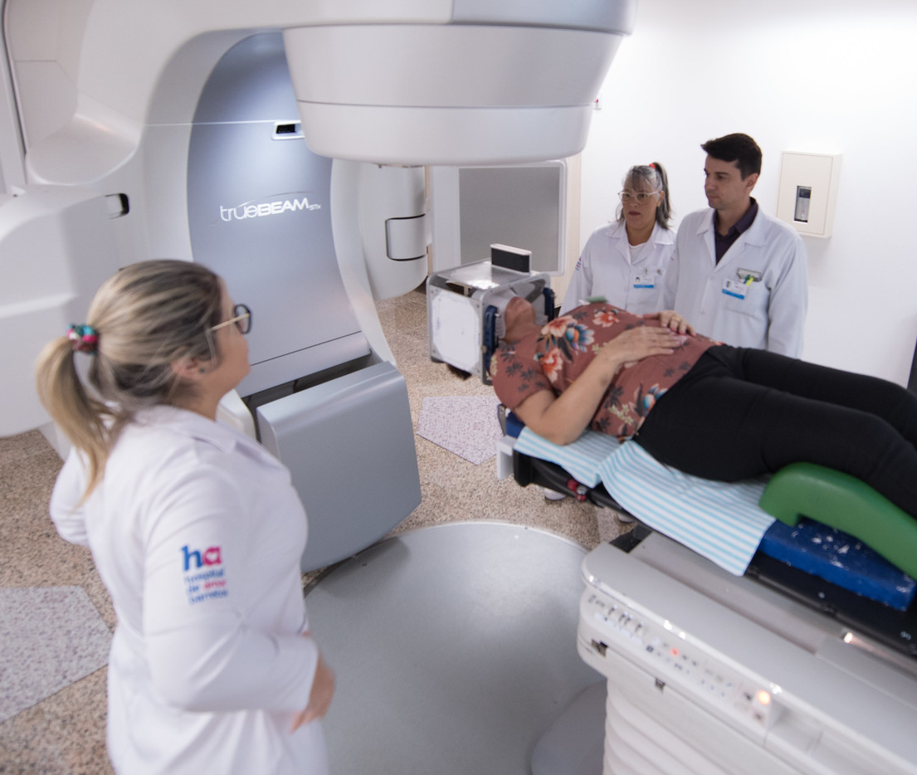
R$ 4,7 BILHÕES SÃO GASTOS ANUALMENTE SOMENTE COM TRATAMENTO ONCOLÓGICO
(MIN. SAÚDE, 2017)
APROXIMADAMENTE 60%
DOS CASOS DE CÂNCER
SÃO DIAGNOSTICADOS NOS ESTÁGIOS 3 E 4 DA DOENÇA, QUE REPRESENTA CUSTOS DE TRATAMENTO DE 60% A 80% MAIOR QUE NOS ESTÁGIOS 1 E 2.

Slide 4
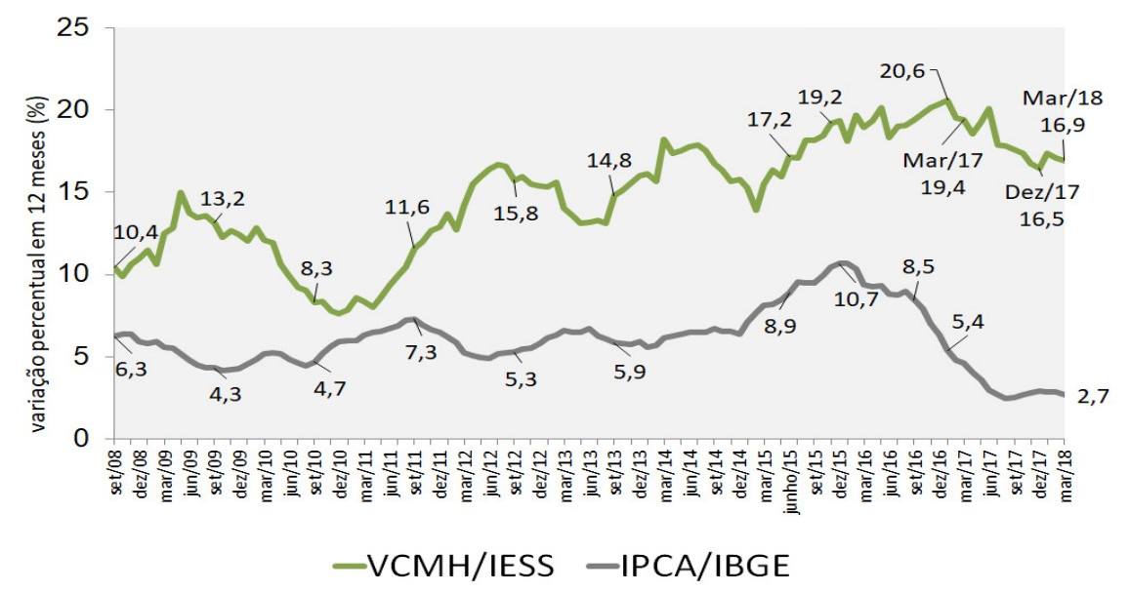
A VARIAÇÃO DE CUSTOS MÉDICOS-HOSPITALARES (VCMH) É CONSIDERAVELMENTE MAIOR DO QUE A INFLAÇÃO ECONÔMICA (IPCA) DO PAÍS
(IBGE; ISSE; 2018)
A DESPROPORCIONALIDADE DA RELAÇÃO TRADUZ O DESAFIO PARA FACILITAÇÃO DE ACESSO À SAÚDE
E AUMENTO DO PADRÃO DE CUIDADO DA POPULAÇÃO
O AUMENTO DA EFICIÊNCIA OPERACIONAL E REDUÇÃO DE CUSTOS DE SAÚDE SÃO PAUTAS ESTRATÉGICAS PARA ACESSO À SAÚDE DE QUALIDADE.

Slide 5
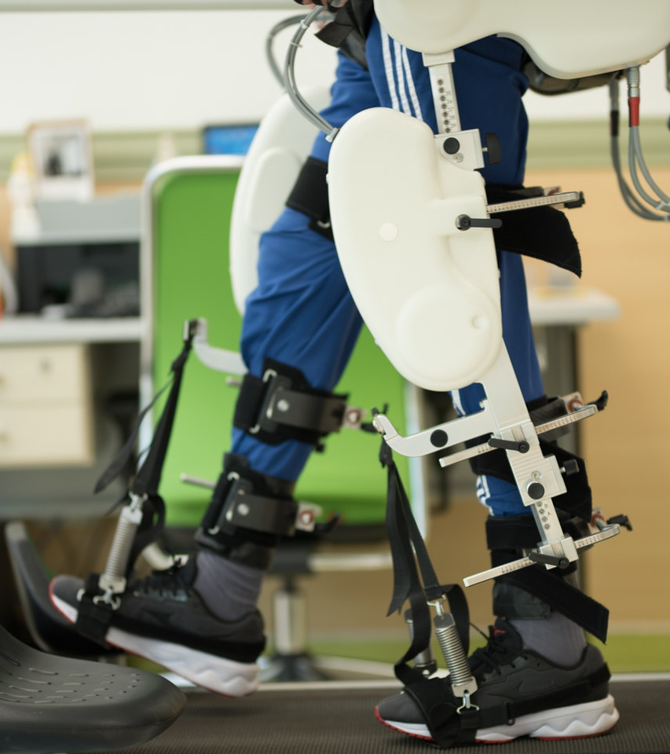
A TECNOLOGIA TEM O POTENCIAL DE SE AUTOFINANCIAR A PARTIR DO AUMENTO DA EFICIÊNCIA
(ACCENTURE)
$2 TRILHÕES
É O DESPERDÍCIO ANUAL DE RECURSOS NO SISTEMA DE SAÚDE DOS EUA
$360 BILHÕES
É O POTENCIAL IMPACTO IMEDIATO DE ECONOMIA GERADO COM TECNOLOGIA.
(SOMENTE A INTELIGÊNCIA ARTIFICIAL REPRESENTA $150 BILHÕES)

Slide 6



A TECNOLOGIA TEM O POTENCIAL DE SE AUTOFINANCIAR A PARTIR DO AUMENTO DA EFICIÊNCIA
(ACCENTURE)
$20 BI
ECONOMIA
ASSISTÊNCIA VIRTUAL
$5 BI
ECONOMIA
DIAGNÓSTICO PRECOCE
$16 BI
ECONOMIA
DOSAGEM MEDICAMENTOSA

Slide 7

“
O ACESSO É O GRANDE PROBLEMA PARA O CONTROLE DO CÂNCER”
DR. HAROLD VARMUS
PRÊMIO NOBEL, 1989

Slide 8



O ACESSO NA JORNADA DO PACIENTE ONCOLÓGICO
INFORMAÇÃO .
CONSCIENTIZAÇÃO DA POPULAÇÃO COM INFORMAÇÃO DE QUALIDADE SOBRE ASPECTOS DA DOENÇA.
EDUCAÇÃO .
SENSIBILIZAÇÃO DA POPULAÇÃO SOBRE A IMPORTÂNCIA DA PREVENÇÃO E DIAGNÓSTICO PRECOCE.
PREVENÇÃO .
DISPONIBILIDADE E PRESENÇA DE RECURSOS PARA PREVENÇÃO DE CÂNCER PELA POPULAÇÃO.

Slide 9
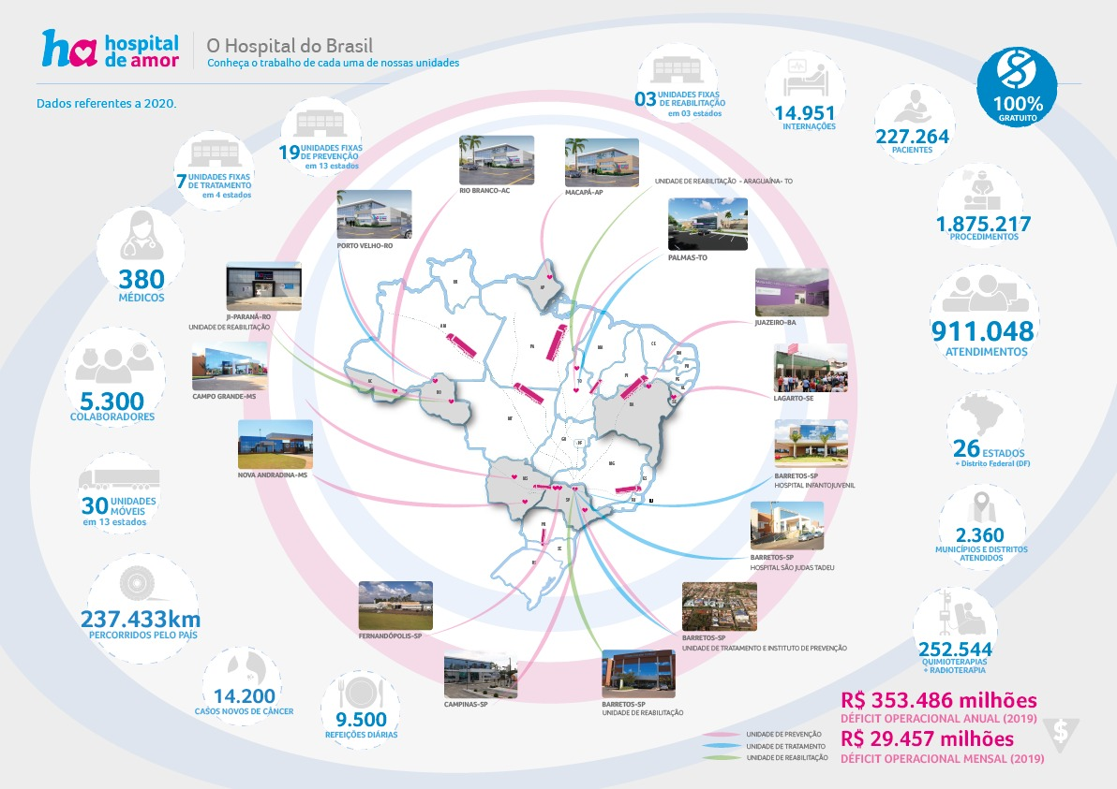

Slide 10

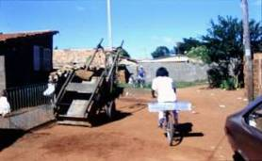

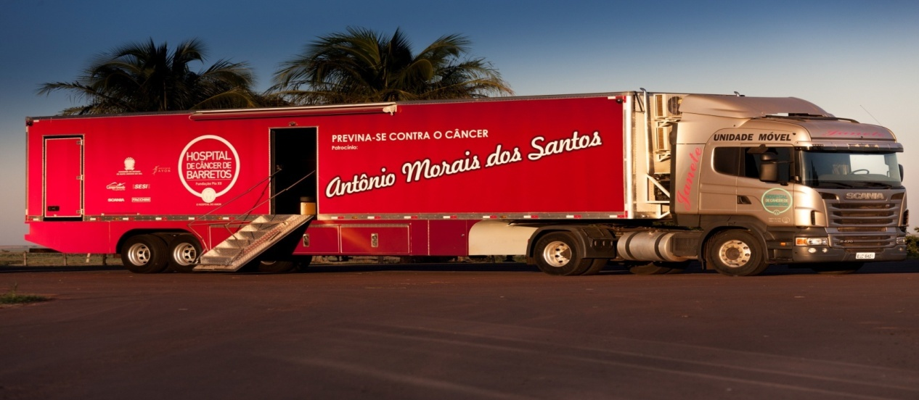

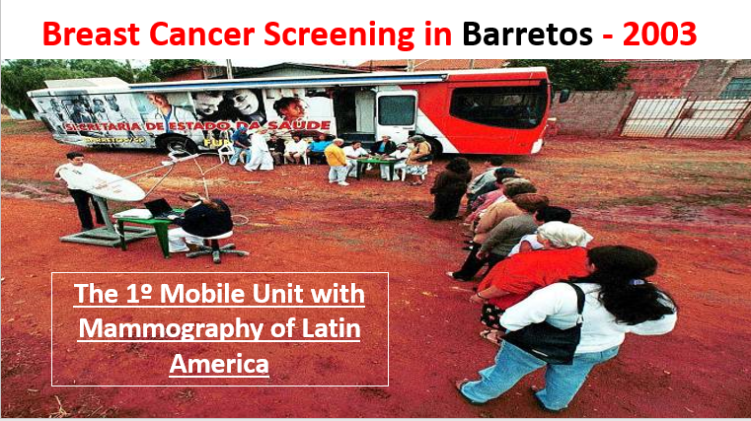
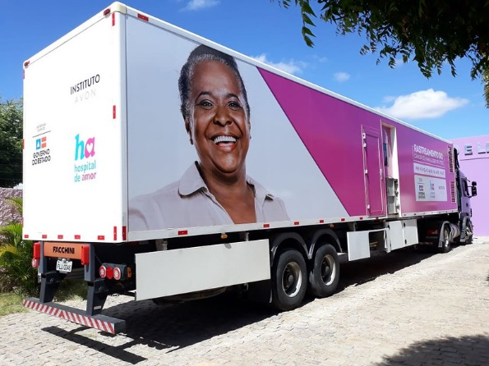
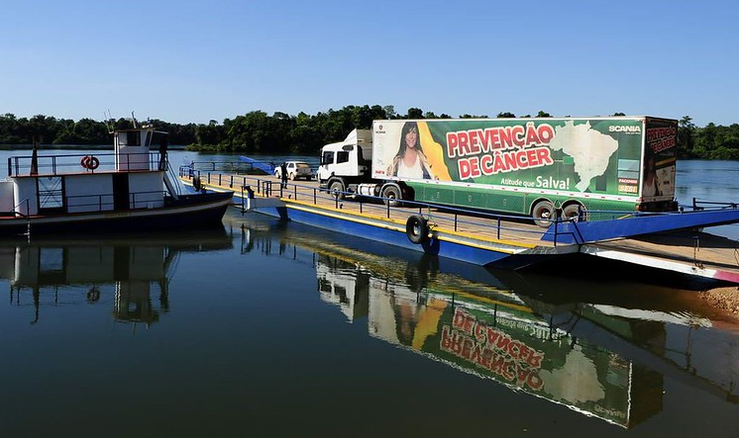
1994
HOJE
2003

Slide 11

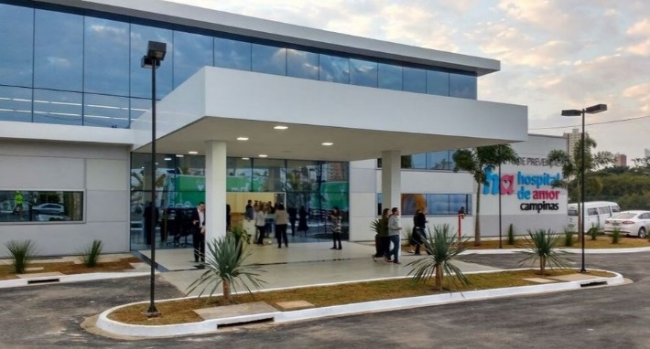

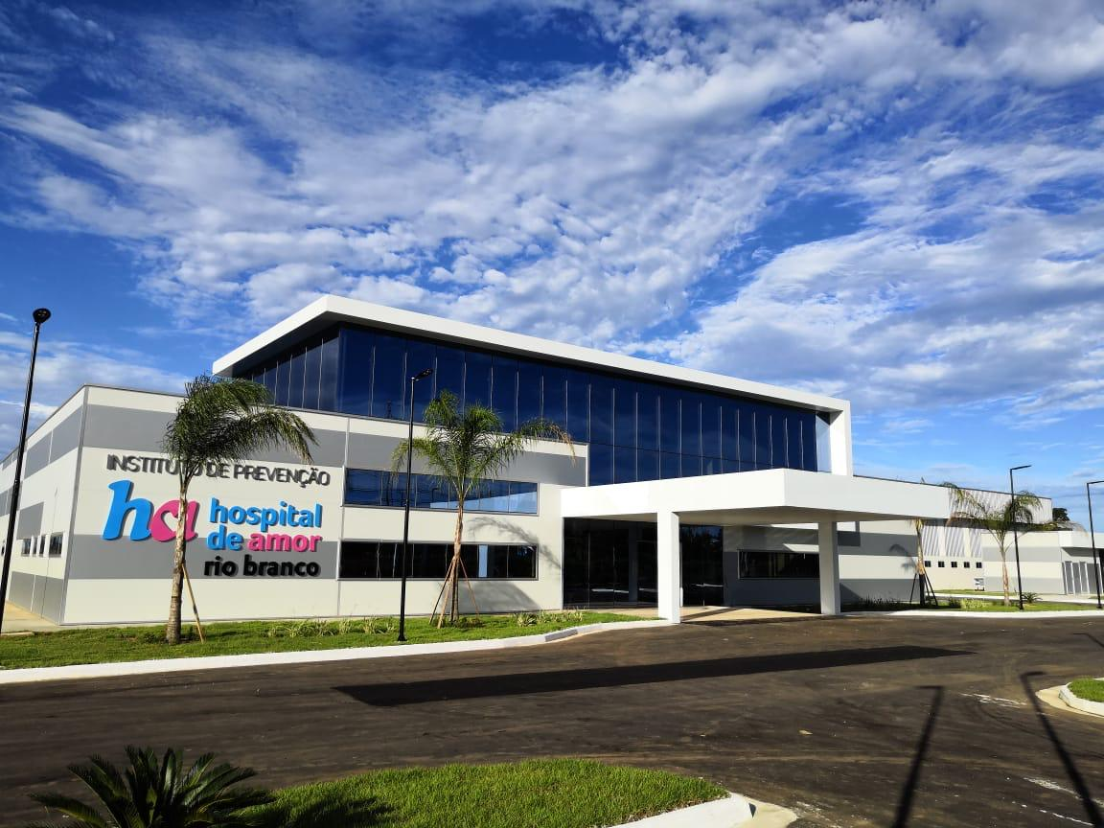
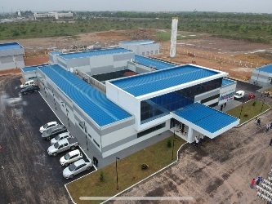
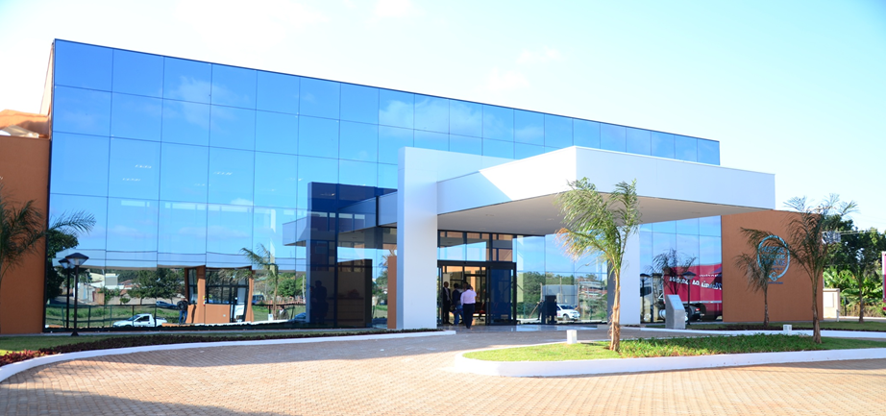
BARRETOS-SP
CAMPINAS-SP
FERNANDÓPOLIS-SP
CAMPO GRANDE-MS
RIO BRANCO-AC
MACAPÁ-AP

Slide 12
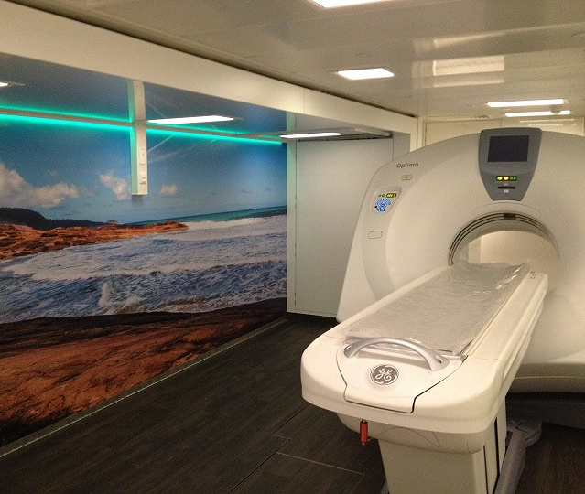
DEPARTAMENTO DE PREVENÇÃO
HOSPITAL DE AMOR
13 ESTADOS
11 UNIDADES FIXAS
35 UNIDADES MÓVEIS
924 MIL EXAMES
5 MIL DIAGNÓSTICOS
CUSTO OPERACIONAL
R$ 108.694.638,10
PARA 30 MESES
FONTE: HOSPITAL DE AMOR

Slide 14
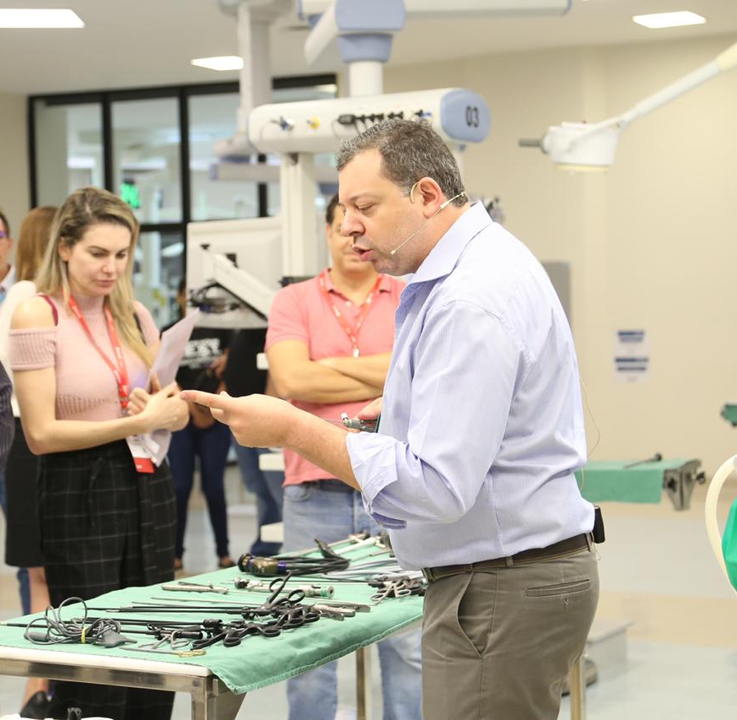

BEST
O BEST é um programa de inovação para empreendedores das áreas médica, engenharia e ciência, todos ávidos por tecnologia e novas ideias.
Com edições na França, Taiwan e Brasil e um corpo docente internacional, diversos projetos já foram apresentados às indústrias médicas.

Slide 15
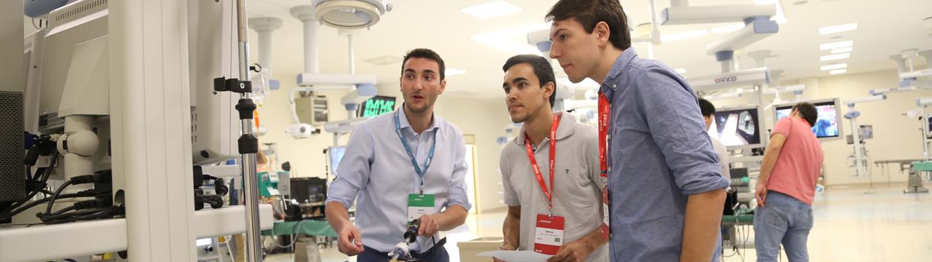

+21.000
57
11
Empreendedores de diversas áreas já foram treinados através da plataforma
Países já foram representados com empreendedores inscritos nos simpósios
Docentes oriundos de 6 países diferentes participaram do BEST em Barretos

Slide 16



O HARENA
é um ecossistema completo de inovação em saúde preparado para acelerar negócios inovadores.
corporates
engajadas e interessadas em criar conexão com os atores de inovação em saúde
mentores
parceiros
convidados de forma criteriosa para acompanhar as startups nos programas
que oferecem benefícios e serviços adicionais às startups aceleradas
hubs de inovação
startups
conectados pelo mundo todo para acelerar o desenvolvimento de negócios
com soluções inovadoras capazes de transformar a saúde pública do país

Slide 17







O HARENA
é um ecossistema completo de inovação em saúde preparado para acelerar negócios inovadores.
GESTÃO HOSPITALAR
SAÚDE
DIGITAL
IOT E MEDICAL DEVICES
PREVENÇÃO
DO CÂNCER
PESQUISA CLÍNICA
DIAGNÓSTICO E IMAGEM

Slide 18


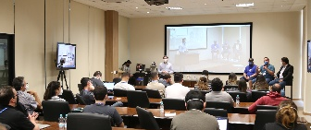


RECURSO NECESSÁRIO
PARA CONCLUSÃO:
R$ 558.427,59
OPERAÇÃO ANUAL
R$ 1.200.000,00
O HARENA
é um ecossistema completo de inovação em saúde preparado para acelerar negócios inovadores.
INAUGURAÇÃO DO
HUB EM BARRETOS
1º BATCH DE
ACELERAÇÃO
14 STARTUPS
2º BATCH DE
ACELERAÇÃO
17 STARTUPS
1º EVENTO
DE IMERSÃO
2º EVENTO
DE IMERSÃO
ABR |  |  | JUL |  | SET |  |  | DEZ |  | FEV

Slide 19
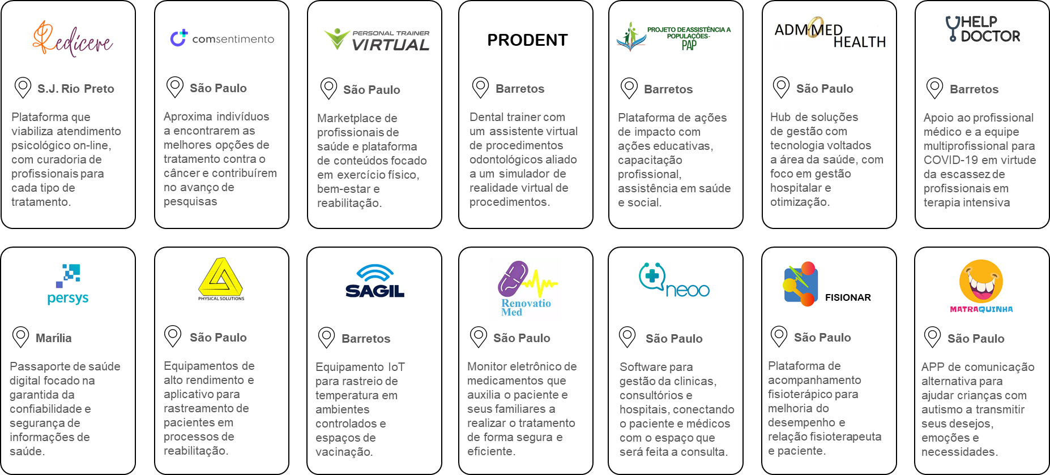
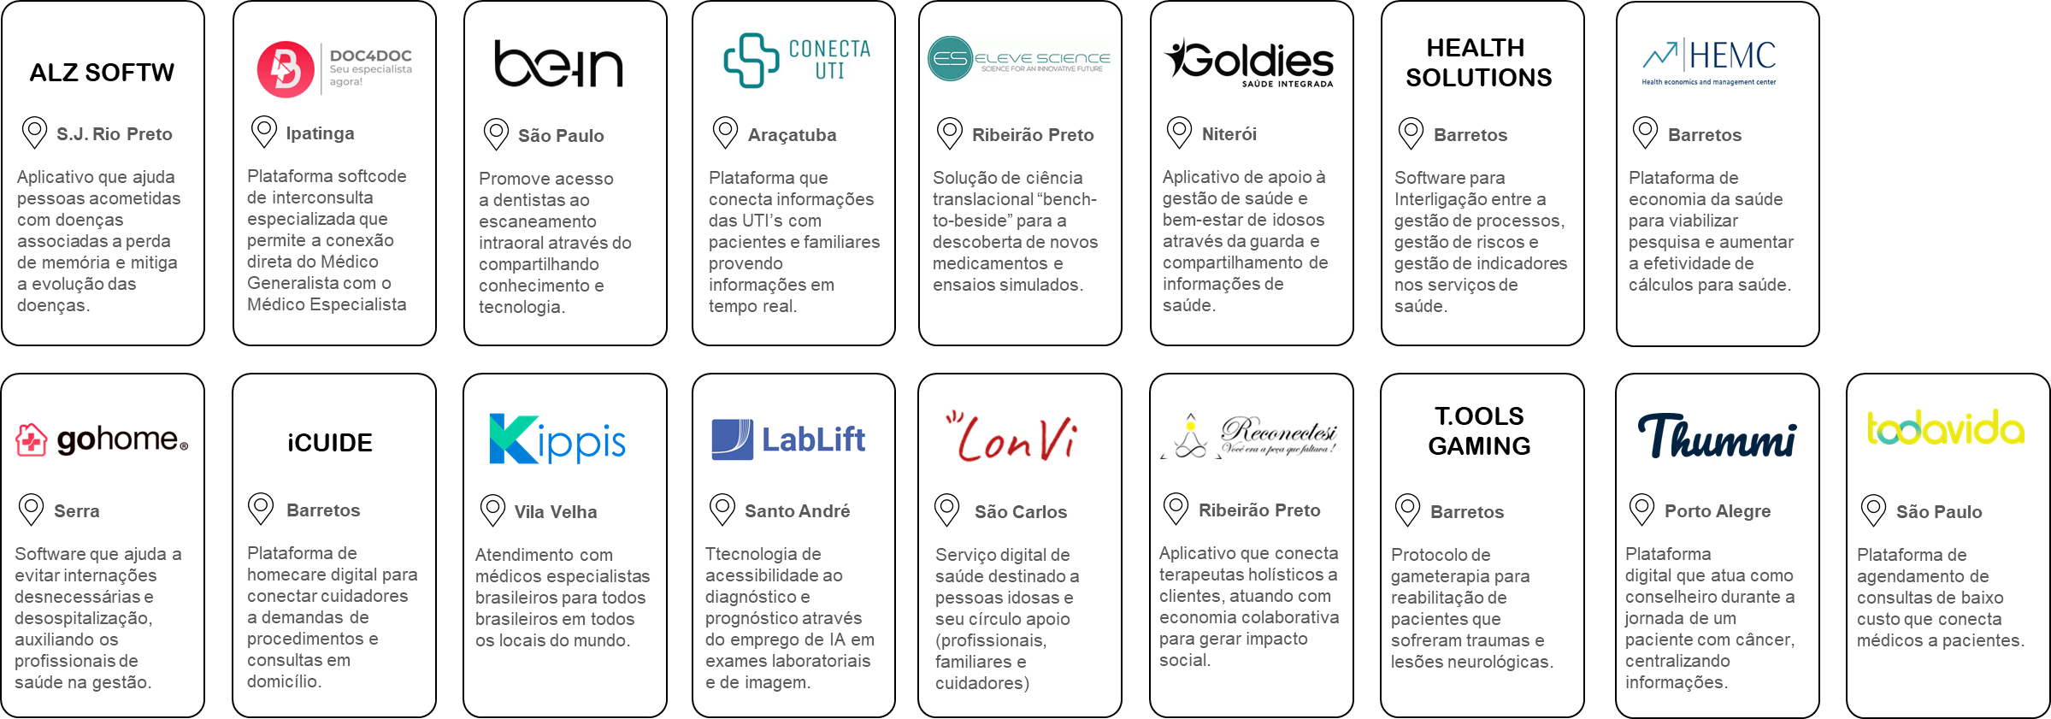
+36 startups
conectadas à Rede Harena

Slide 20
O HARENA
é um ecossistema completo de inovação em saúde preparado para acelerar negócios inovadores.
INOVAR
INOVAR
INOVAR
INOVAR
para humanizar
para crescer
para economizar
INOVAR PARA AJUDAR O BRASIL

